Slide 1
Flat Design
Giảng viên: Nguyễn Thu Phương
Bộ môn: Công nghệ phần mềm.

Slide 2
Nội dung
Thiết kế phẳng là gì?
Đặc điểm thiết kế phẳng
Bài tập về nhà

Slide 3
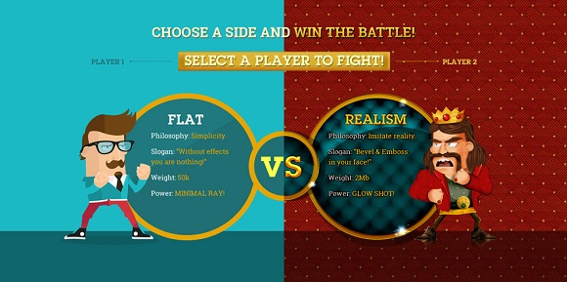
Thiết kế phẳng là gì?
Đơn giản hóa, giảm bớt tất cả các yếu tố 3D, đổ bóng và các hiệu ứng…
Notes:
Đơn giản hóa, giảm bớt tất cả các yếu tố 3D, gradient, đổ bóng và các hiệu ứng nặng nề để tiếp cận những thiết kế đơn giản nhưng không kém phần chuyên nghiệp để đạt hiệu quả người dùng cao nhất.

Slide 4
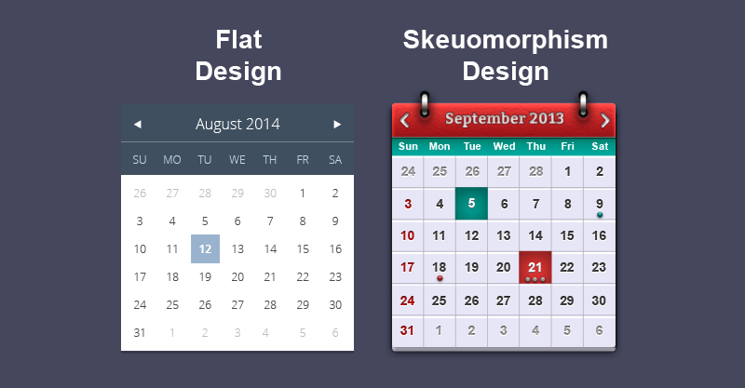
Skeuomorphic vs Flat design

Slide 5
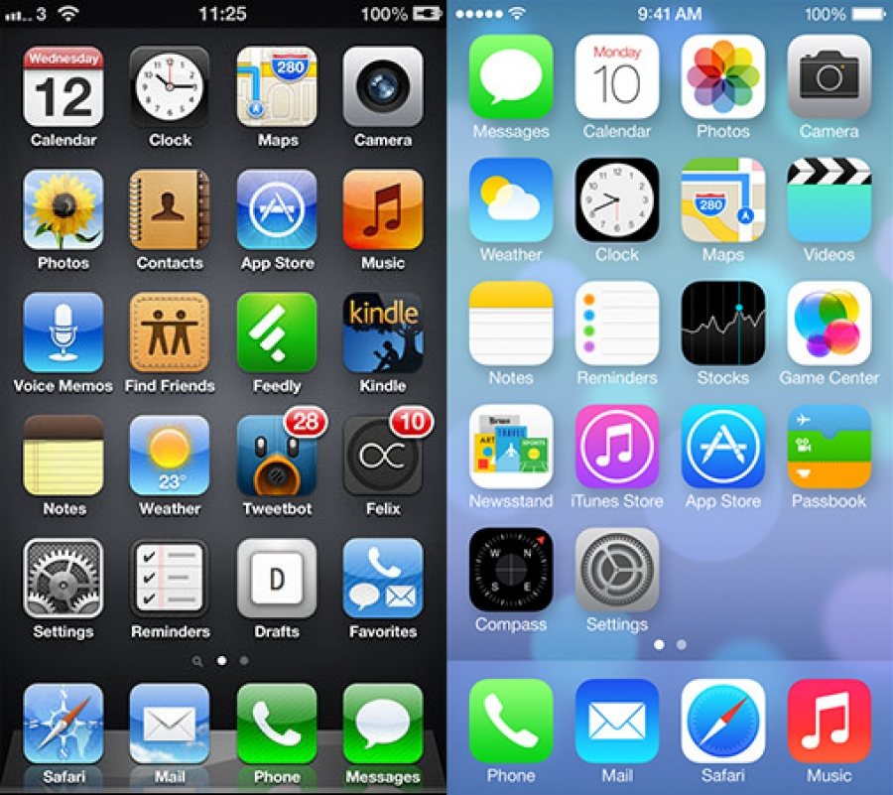
Skeuomorphic vs flat design

Slide 6
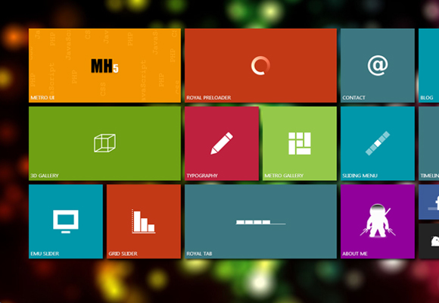
Thiết kế phẳng là gì?
Notes:
Một ví dụ mà bạn có thể dễ dàng quan sát và chúng ta cũng đã nhắc đến trước đó là đồ họa Metro UI của windows 8 hoặc giao diện trên windows phone. Trên màn hình chính, bạn sẽ thấy những hình đơn giản như những tấm thẻ với màu sắc nổi bật, tương phản và tách biệt nhau hoàn toàn, không hề có sự xuất hiện của các hình khối và các hiệu ứng như độ nổi, độ sâu, chất liệu, đổ bóng...

Slide 7
Đặc điểm
Không hiệu ứng
Chi tiết đơn giản
Tập trung vào Typography
Tập trung vào màu sắc
Khắc phục điểm yếu của thiết kế Skeuomorphic

Slide 8
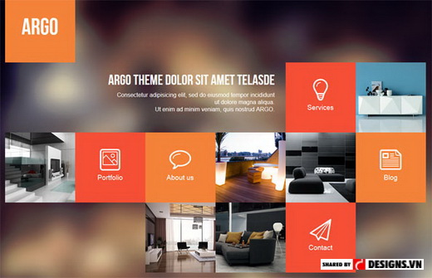
Không hiệu ứng
Mọi thứ đều ở dạng 2 chiều - nằm trên một mặt phẳng
Notes:
Thiết kế phẳng giống như cái tên của nó, mọi thứ đều ở dạng 2 chiều - nằm trên một mặt phẳng. Thiết kế phẳng không có trang trí hay thêm thắt những hiệu ứng như đổ bóng, dập nổi, góc xiên, độ dốc hay bất kỳ yếu tố nào để tạo độ sâu... Mọi yếu tố từ hộp, khung ảnh cho đến nút chọn... đều mạnh mẽ, rõ ràng.

Slide 9
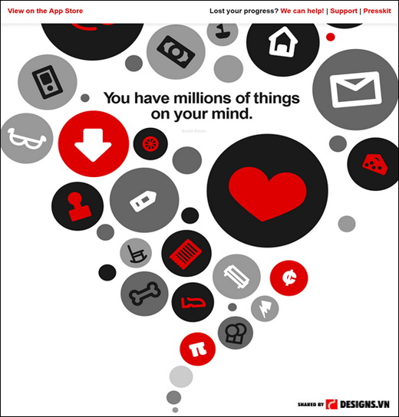
Không hiệu ứng
Mặt bằng không chồng chéo lên nhau mà có sự phân chia rõ ràng

Slide 10
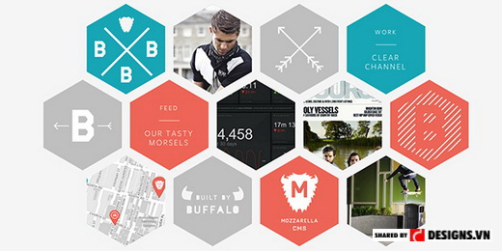
Chi tiết đơn giản
Sử dụng nhiều yếu tố giao diện đơn giản, chẳng hạn như các nút và ico
Notes:
Thiết kế phẳng sử dụng nhiều yếu tố giao diện đơn giản, chẳng hạn như các nút và icon. Nhà thiết kế thường dùng những hình dạng đơn giản, chẳng hạn như hình chữ nhật, hình tròn hoặc hình vuông... đứng một mình. Các đường bao quanh những hình dạng này có thể góc cạnh hoặc có độ cong.

Slide 11
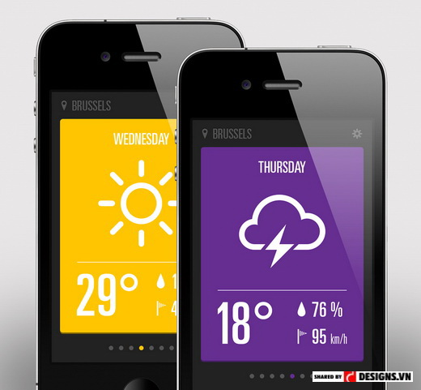
Chi tiết đơn giản
Giúp người dùng dễ click
Notes:
Thiết kế phẳng khiến cho người dùng dễ dàng click. Vì vậy nhà thiết kế không cần nhiều lời giải thích trong thiết kế. Nhưng bạn đừng cho rằng thiết kế phẳng là đơn giản và dễ thiết kế. Thiết kế phẳng cũng đòi hỏi nhà thiết kế phải suy nghĩ, tìm tòi, chọn lọc rất nhiều giống như các phong cách thiết kế phức tạp khác.

Slide 12
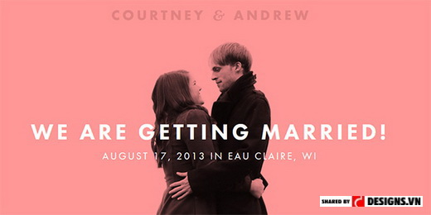
Tập trung vào Typography
Thiết kế phẳng đơn giản nên Typography (nghệ thuật font chữ) rất quan trọng
Notes:
Những chi tiết trong thiết kế phẳng đơn giản nên Typography (nghệ thuật font chữ) rất quan trọng. Font chữ cần phải phù hợp với toàn thiết kế, chẳng hạn như một font chữ dập nổi trông sẽ rất lạc lõng với một thiết kế đơn giản. Kiểu chữ nên đậm, không quá cầu kỳ. Bạn có thể chọn kiểu chữ là các phiên bản biến tấu từ kiểu chữ sans serif rất quen thuộc. Nội dung của câu chữ thường đi thẳng vào vấn đề. Những ai đã từng sử dụng qua giao diện của Windows Phone hoặc Windows 8 có thể dễ dàng nhận thấy điều này. Việc có thể xem trực tiếp thông tin ứng dụng mà không cần phải mở ứng dụng đó lên thực sự là trải nghiệm mới lạ và tiện dụng.

Slide 13
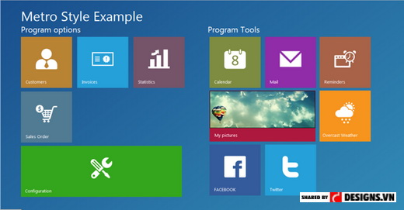
Tập trung vào màu sắc
Màu sắc rất quan trọng, chiếm một phần lớn sự thành công của thiết kế phẳng
Notes:
Màu sắc rất quan trọng, chiếm một phần lớn sự thành công của thiết kế phẳng. Đặc điểm của thiết kế phẳng là dùng những tông màu sáng và dùng nhiều màu hơn các phong cách thiết kế khác. Màu sắc trong thiết kế phẳng có thể dùng để phân chia các khu vực rõ ràng, chẳng hạn như những hộp màu trong ví dụ dưới đây.

Slide 14
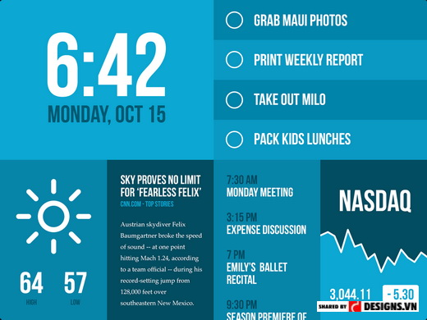
Tập trung vào màu sắc
Thiết kế phẳng có thể sử dụng từ 6 đến 8 màu.
Notes:
Trong khi các thiết kế khác thường chỉ tập trung vào 2 đến 3 màu thì thiết kế phẳng có thể sử dụng từ 6 đến 8 màu. Sắc độ của màu trong thiết kế phẳng cũng rất sống động, Những màu của xu hướng retro như tím, xanh lá cây, xanh dương, màu hồng cam rất phổ biến.

Slide 15
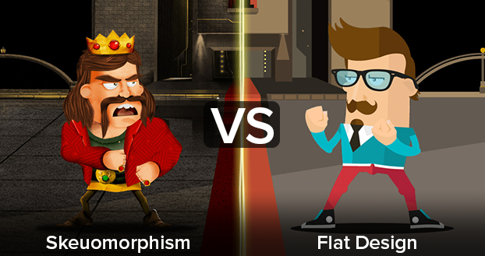
Khắc phục điểm yếu của thiết kế Skeuomorphic
Giao diện đôi khi khó quan sát.
Tốn nhiều không gian màn hình thiết bị di động
Notes:
Skeuomorphic là phong cách thiết kế mô phỏng sao cho giống thật nhất có thể bằng cách sử dụng các hình ảnh dễ liên tưởng đến vật thể thực tế và áp dụng các hiệu ứng tạo độ sâu. Tuy nhiên, Skeuomorphic đã bộc lộ một số khuyết điểm như sau. - Giao diện đôi khi khó quan sát: Rõ ràng khi xem hình ảnh chiếc đồng hồ của Apple ở trên, chúng ta sẽ mất thời gian hơn so với loại đồng hồ số chỉ hiển thị số giờ và phút. - Tốn nhiều không gian màn hình thiết bị di động cho các trang trí không cần thiết: Thiết kế Skeuomorphic vốn đặt nằng tính hình ảnh với các trang trí bắt mắt. Hơn nữa việc xây dựng thiết kế cho phong cách này cũng gây nhiều khó khăn cho nhà thiết kế. - Hạn chế sự sáng tạo: Thiết kế Skeuomorphic vốn lấy hình mẫu là những vật ngoài thực tế. Vì vậy các nhà thiết kế không cần phải tưởng tượng nhiều về thứ mà mình định thể hiện mà chỉ nghĩ cách làm sao cho giống vật thật nhất có thể. Do đó, sẽ có thể xuấ hiện nhiều ý tưởng trùng lặp. - Việc áp dụng nhiều hiệu ứng trong thiết kế Skeuomorphic sẽ khiến các thiết di động chưa mạnh phần cứng, thời lượng pin hạn chế càng tốn nhiều tài nguyên hơn để thể hiện Skeuomorphic trên màn hình. Với sự đơn giản, thực tế và tương tác của mình, thiết kế phẳng hoàn toàn có thể khắc phục những yếu điểm của thiết kế mô phỏng.

Slide 16
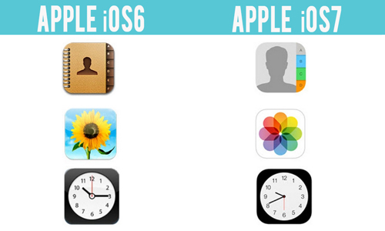
Hạn chế sự sáng tạo.
Tốn nhiều tài nguyên hơn để thể hiện Skeuomorphic trên màn hình

Slide 17
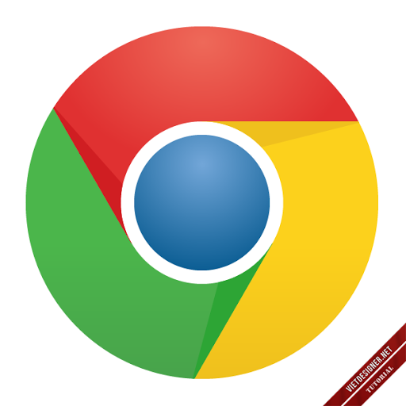
Bài tập về nhà
http://vietdesigner.net/2014/04/thiet-ke-logo-google-chrome-illustrator/
Dùng Adobe illustrator

